Slide 1
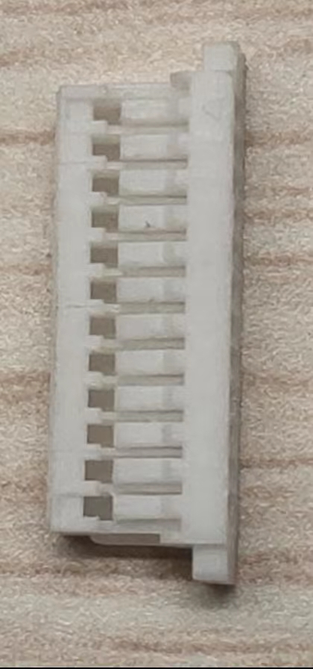
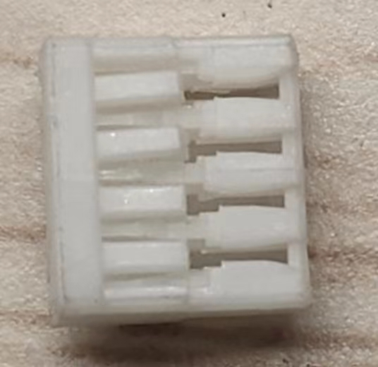
SH1.0-12p -> GH1.25-4p雷达网线 适用DM载板v1.1-fast雷达转接板
SH1.0mm 12Pin 端
GH1.25mm 4Pin 端
线长15cm，线材使用软硅胶线，线色如图 ，30根

Slide 2
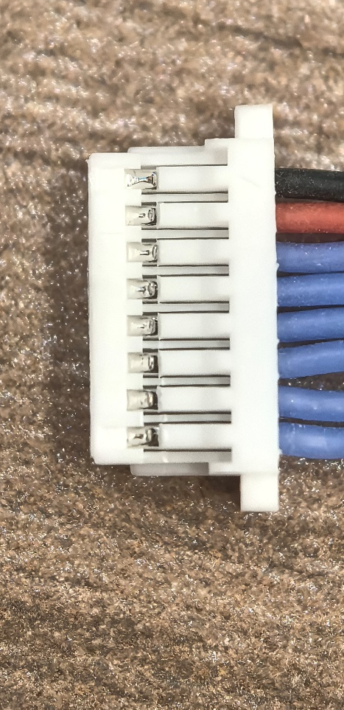
SH1.0-8p -> GH1.25-4p雷达网线 适用DM载板v2.0-fast雷达转接板
SH1.0mm 8Pin 端
GH1.25mm 4Pin 端
线长15cm，线材使用软硅胶线，线色如图

